Slide 1
Реабилитация после инсульта (современные подходы) Заведующий неврологическим отделением ГУЗ «ЕГБ № 2» Ю.В. Стукалов 2021 г.
Инсульт - острое нарушение мозгового кровообращения (ОНМК), характеризующееся внезапным (в течение нескольких минут, часов) появлением очаговой и/или общемозговой неврологической симптоматики, которая сохраняется более 24 часов.
Виды инсульта
инфаркт мозга
кровоизлияние в мозг
субарахноидальное кровоизлияние
Сосудистые заболевания мозга занимают 2 место в структуре смертности от заболеваний системы кровообращения после ишемической болезни сердца.
Заболеваемость ОНМК варьирует от 1 до 5 случаев на 1000 населения.
По данным ВОЗ, смертность от инсульта занимает 2 место в мире в структуре общей смертности.
В РФ заболеваемость ОНМК среди лиц старше 25 лет составляет 3,5 на 1000 населения, смертность от инсульта – 1,2 на 1000 населения в год.
Инсульт - одна из основных причин инвалидизации населения. Инвалидами становятся 70—80 % выживших после инсульта, причём примерно 20—30 % из них нуждаются в постоянном постороннем уходе.
Исходы мозговых инсультов Возвращение к труду - 20% Инвалидизация - 78-80% Посторонняя помощь - 53% Стойкий моторный дефект - 48% Психоорганический синдром - 30%

Slide 2
Клинические проявления ОНМК
Двигательные
Чувствительные
Нарушения речи и глотания
Когнитивные нарушения и расстройства высшей нервной деятельности
Общемозговые симптомы
Оболочечные симптомы
Области мозга и их функции
Лобная доля
Функции
Концентрация
Абстрактное мышление
Память
Этика
Интуиция
Эмоции
Последовательность мысли
Оценка последствия действий
Решение интеллектуальных проблем
Нравственность
Моторика
Наиболее типичные повреждения
Память
Абстрактное мышление
Суждения
Этическое поведение
Эмоции
Интуиция
Такт
Торможение
Теменная доля
Функции
Интерпретация сенсорного ввода
Контралатеральная чувствительность Интерпретация – схемы тела - боль - проприоцепция
Распознает объекты на ощупь и по форме
Нарушения
Сенсорные нарушения
Односторонний неглект

Slide 3
Височная доля
Функции:
Слуховая область
Зона Вернике : Прием и различение звуков - Интерпретация звуков
Подробные воспоминания, с участием более одной сенсорной модальности (на доминирующей стороне)
Повреждения:
афазия Вернике
Понимание слов
Понимание письменной речи
Затылочная доля
Повреждения:
Визуальные расстройства
Нарушения визуальной интерпретации
нарушения контралатерального поля зрения, например квадрантная анопсия, гемианопсия
Частичная потеря полей зрения
Измененное зрительное восприятие
Функции:
Визуальный приём
Визуальные ассоциации
Обнаружение пространственной организации восприятия формы, цвета, контраста
Вторичный комплекс визуальных интерпретаций
Восприятие формы и смысла
Фиксация взора
Таламус
Контралатеральная гемиплегия
Контралатеральные сенсорные нарушения
Вертикальный и горизонтальный парез взора
Центральная боль
Сенсорные и моторные проводящие пути за исключением обонятельного тракта
Варолиев мост
Сенсорные и моторные проблемы
Нарушение жевания и ощущения лица
Нарушения движения глаз и закрытия век Изменения
вкуса, мимики , слюнотечение , нарушения равновесия
и слуха
Дыхательные расстройства
Передает информацию от головного мозга коры больших полушарий на ствол мозга и между полушариями
Сенсорные пути
Регулирует работу дыхательной системы
Вегетативное состояние
Контралатеральные сенсорные и моторные нарушения
Дыхательная недостаточность
Сердечная / вазомоторная дисфункция
Дисфагия
Нарушение движений головы и плеч
Нарушение движений языка
Нарушение функции слюноотделения
Продолговатый мозг
Регуляция Артериального давления и дыхательной деятельности
Поддержание бодрствования и инициирование сна

Slide 4
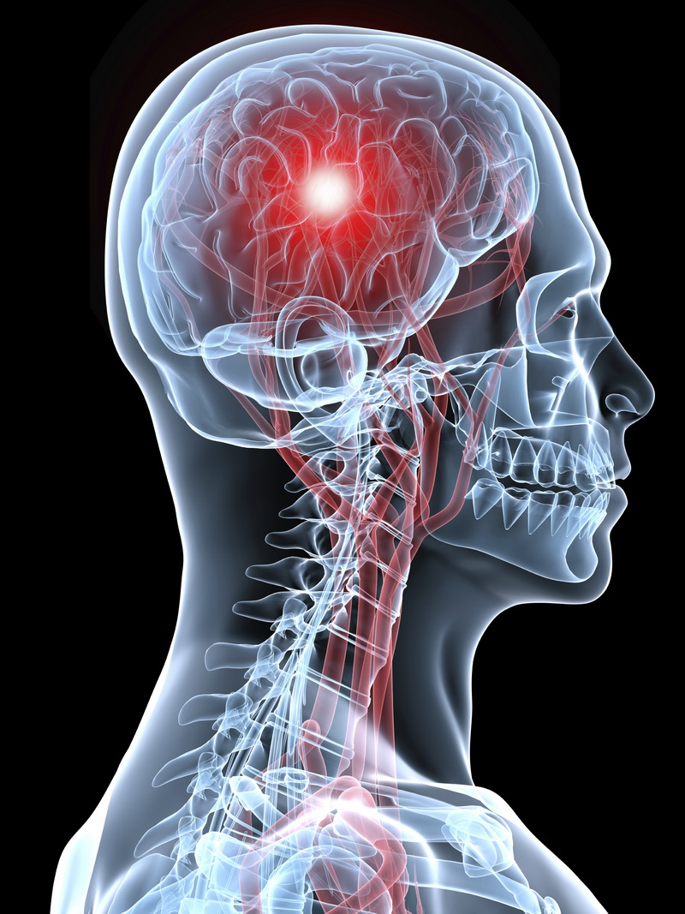
Мозжечок
Расстройства координации движений
Нарушение походки
Интенционный тремор
Диадохокинез
Дисметрии
Гипотония
Астения
Принимает проприоцептивные сигналы
Поддерживает равновесие
Координирует автоматические движения
Регулирует мышечный тонус
Реабилитация после инсульта

Slide 5
Принципы реабилитации
Острый период Характеристика
Комплексность
Своевременность
Этапность
Преемственность
Трансдисциплинарость
Индивидуальный подход
Ориентированность на достижение конкретных целей
Нарушения и нестабильность витальных функций
Наибольшая степень двигательной дисфункции
Наибольшая выраженность бытовой и социальной дезадаптации
Разрушение имевшегося до болезни двигательного стереотипа и схемы тела.
Наибольшая нуждаемость в постороннем уходе и высокоспециализированной медицинской помощи
Но в этом же периоде-наибольший эффект от проводимых мероприятий
Периоды инсульта
Острейший 24-48 часов
Острый 2-21 сут.
Подострый 21 сут-3 мес.
Восстановительный > 3 мес.

Slide 6
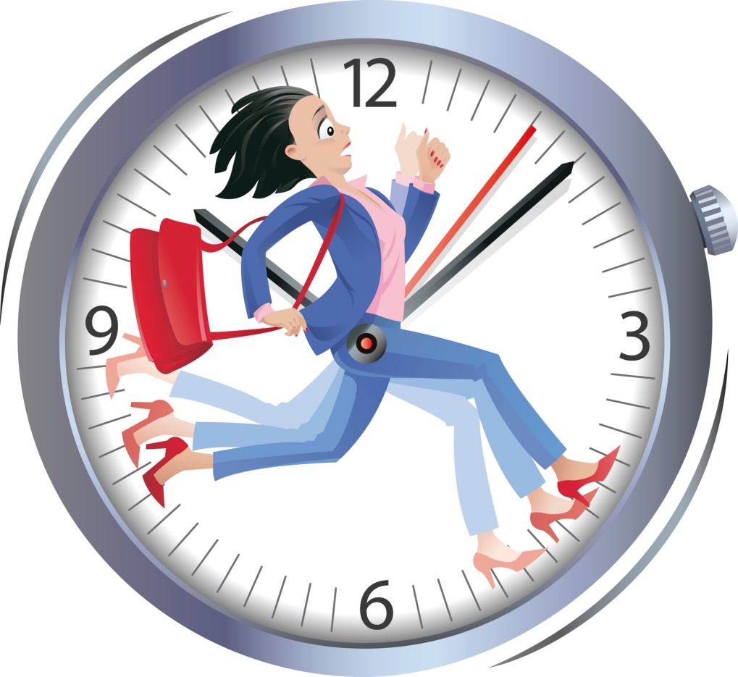
Острый период, задачи:
Профилактика Bed-rest синдрома
Стимуляция сенсорного ввода
Раннее формирование двигательных навыков
Сохранение и развитие остаточных двигательных и бытовых навыков
Раннее формирование компенсаторных двигательных навыков
Острый период, проблемы:
Когда начать?
С чего начать?
Своевременность
Начало реабилитационных мероприятий - первые 24 часа от начала заболевания при отсутствии противопоказаний
Особенное значение-формирование двигательных навыков в раннем периоде ОНМК (3-5 день)
Наибольшая эффективность реабилитации –первые 6 месяцев.
Что мешает начать?
Нарушение сознания, кома.
ИВЛ
Наличие установленных стом, катетеров, датчиков и т.д.
Больной подключен к монитору
Общая слабость больного
Грубые двигательные нарушения (неспособность самостоятельно выполнить движение)
Нарушение функции тазовых органов
Наличие сопутствующей патологии
Подострый период Задачи
Задачи зависят от степени тяжести нарушений и течения острого периода.
Наиболее частые:
Максимальное расширение и поддержание общего двигательного режима
Максимальное восстановление двигательных навыков
Восстановление контроля позы и ходьбы
Восстановление или компенсация когнитивных нарушений
Восстановление речи и глотания
Выработка реабилитационно-выгодных компенсаций
Психологическая адаптация (преодоление депрессии)

Slide 7
Острый период, методы:
Правильное позиционирование
Полисенсорная стимуляция
ЛФК
Вертикализация
Механотерапия
Ортезирование
Подострый период, задачи:
Задачи зависят от степени тяжести нарушений и течения острого периода.
Наиболее частые:
Максимальное расширение и поддержание общего двигательного режима
Максимальное восстановление двигательных навыков
Восстановление контроля позы и ходьбы
Восстановление или компенсация когнитивных нарушений
Восстановление речи и глотания
Выработка реабилитационно-выгодных компенсаций
Психологическая адаптация (преодоление депрессии)
А так же
Лечение Bed-rest синдрома
Устранение патологического тонуса
Преодоление патологических двигательных стереотипов
Ликвидация контрактур
Bed-Rest синдром
Синдром длительной обездвиженности
Начальные проявления на 2-3 день,
100%-после двух месяцев обездвиженности
Дисфункция ВСЕХ органов и систем организма
Инвалидизирует больше, чем сам инсульт!
Общие принципы реабилитации:
Безопасность
Рациональность
Достаточность
Своевременность
Комфортность
Активное участие больного
Профилактика bed-rest с-ма:
Правильное позиционирование
Раннее начало активизации (24 часа)
Ранняя вертикализация (24-48 часов)
Ранние попытки выполнения ПРОИЗВОЛЬНЫХ движений
Раннее обучение эргономическим навыкам самообслуживания
Профилактика трофических язв
Профилактика пневмонии
Профилактика контрактур
Профилактика гипертонуса
Профилактика паралитических подвывихов
Подготовка к самостоятельному выполнению движений
Правильное позиционирование:

Slide 8
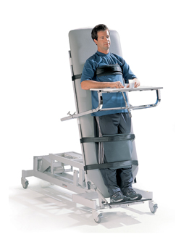
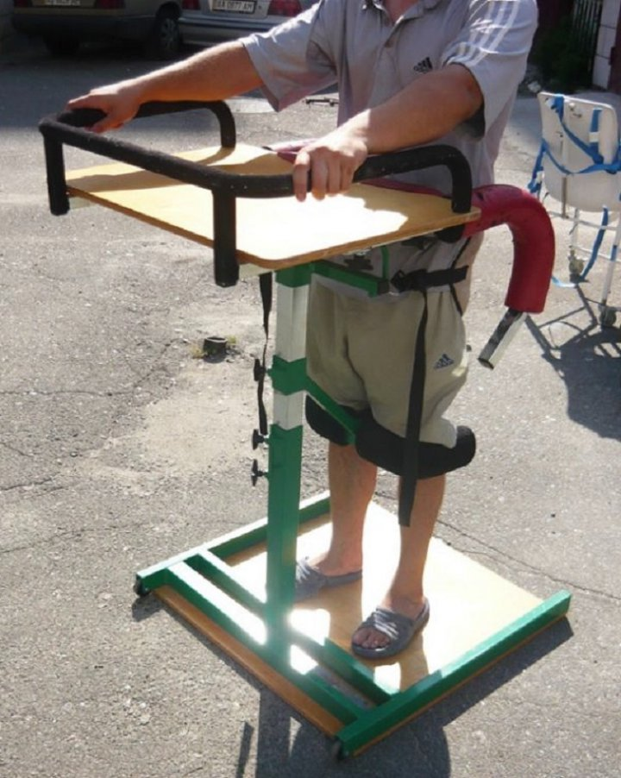
Восстановление вертикальной позы и ходьбы
Вертикализация в любом случае, восстановление вертикальной позы и ходьбы - при возможности
Этапность
Активный мануальный контакт
Стараться не использовать трость и опору на здоровую сторону как можно дольше
Вертикализация
Коленоупорный вертикализатор
Пассивная
Стол-вертикализатор
Активная (с помощью персонала)
Эрготерапия - применение полученных двигательных навыков для выполнения бытовых действий
Принципы:
Безопасность
Доступность
Системность
Реституция
Компенсация

Slide 9
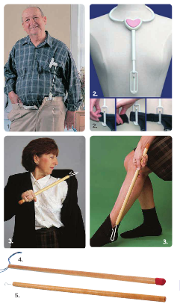
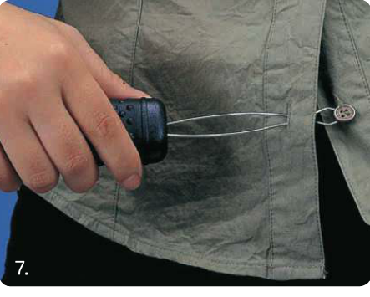
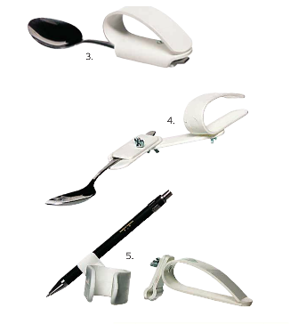
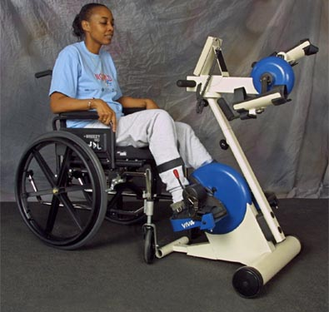
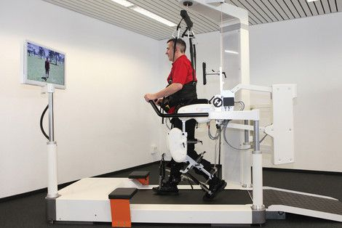
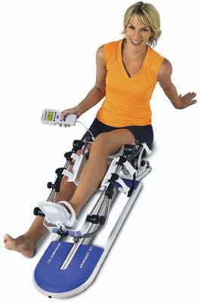
Механотерапия
Сохранение амплитуды движений (пассивная велотренировка) Вертикализация на роботизированном комплексе. Важно : любые силовые тренировки-только после полного восстановления контроля движений!!!
Роботизированная терапия

Slide 10
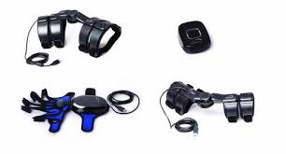
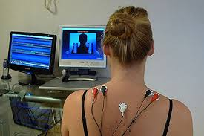
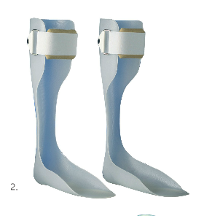
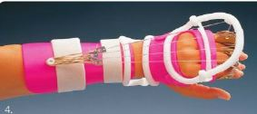
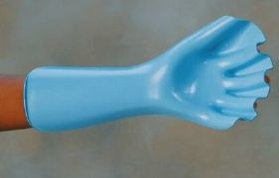
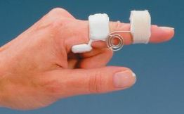
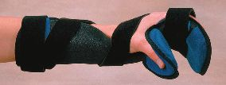
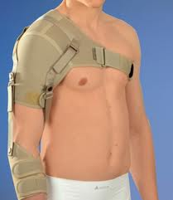
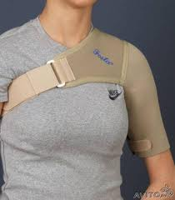
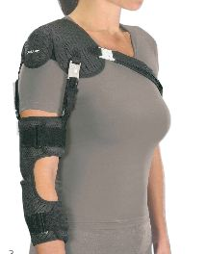
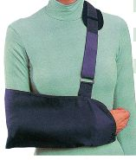
Ортопедический режим и ортезирование
БОС
Эффективна при сформированной моторике для дифференцировки движений
Механическая
Биоэлектрическая
Базовые принципы
Жёсткий стоподержатель
Минимальное достаточное вмешательство
Фиксация в среднем физиологическом положении
Возможность самостоятельного использования
Плюсы: максимальная стабилизация сустава
Минусы:
Значительное ограничение подвижности в голеностопном суставе
Повышает риск развития контрактуры
Грубое нарушение биомеханики нижней конечности
Повышение нагрузки на заднюю группу связок коленного сустава
Ортезы кисти и лучезапястного сустава
Ортезы плечевого сустава
Критерий адекватности ортезирования- ликвидация сублюксации головки плечевой кости

Slide 11
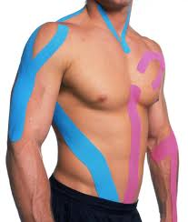
Тейпирование
Показания:
Те же, что при ортезировании мягкими ортезами.
Противопоказания:
Индивидуальная непереносимость акрила и компонентов тейпа, гнойные и воспалительные заболевания кожи в месте наложения повязки.
Преимущества: универсальность – нет необходимости приобретать ортез, повязка конфигурируется непосредственно на пациенте.
Недостатки: необходимо обладать навыками кинезиотейпирования для правильной фиксации сустава
Механотерапия на передвижном тренажере мото-мед в палате реабилитации неврологического отделения ГУЗ «Елецкая городская больница№ 2»
Занятия с логопедом
Занятия с методистом ЛФК
Проведение физиопроцедур пациенту с ОНМК

